Slide 1
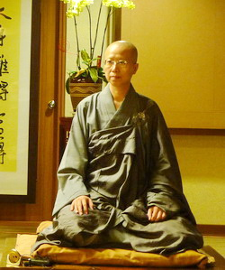
成佛之道講座（一）
性廣法師主講
第 12 堂
即人成佛

Slide 2

成佛之道講座（1）
課程：基礎佛學 主講人：性廣法師
讚佛寶功德（四）
即人成佛
MP3出處：佛教弘誓學院網站 法音宣流 成佛之道講座（1）-基礎佛法
1989.10~1992.7 講於弘誓學佛班

Slide 3
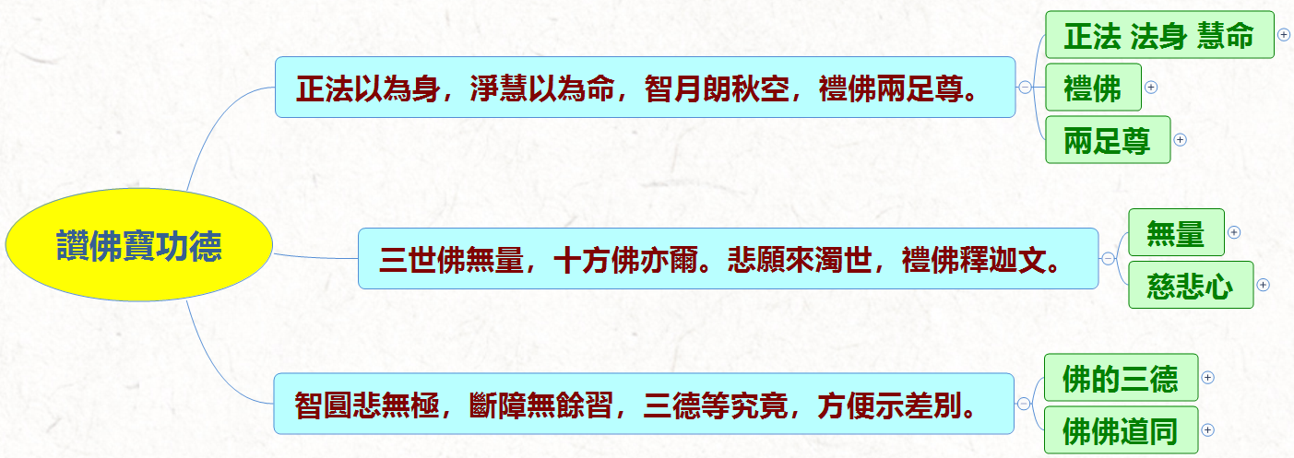

Slide 4
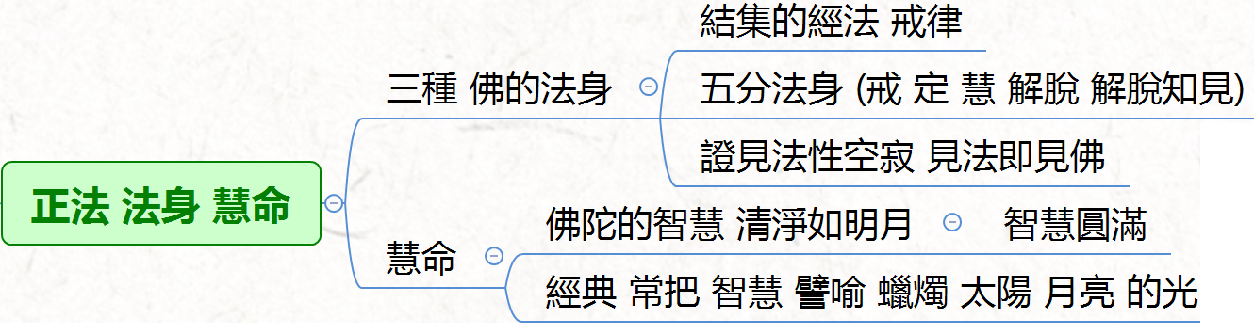

Slide 5
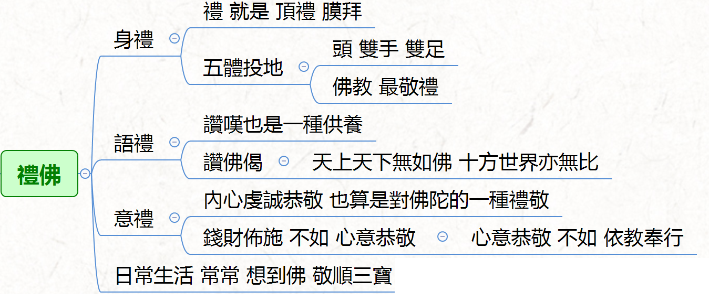

Slide 6
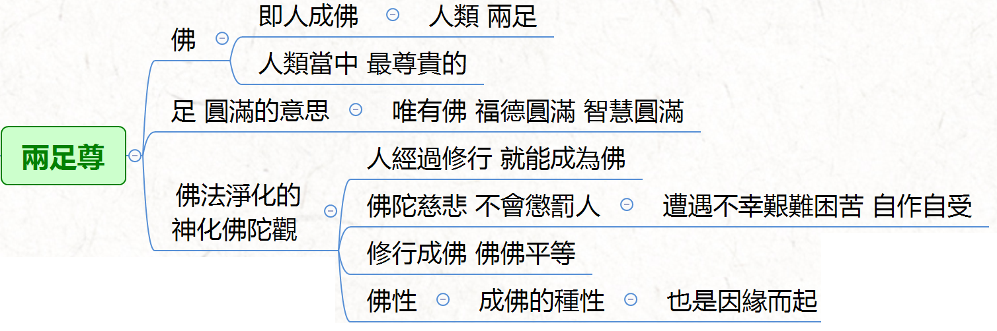

Slide 7
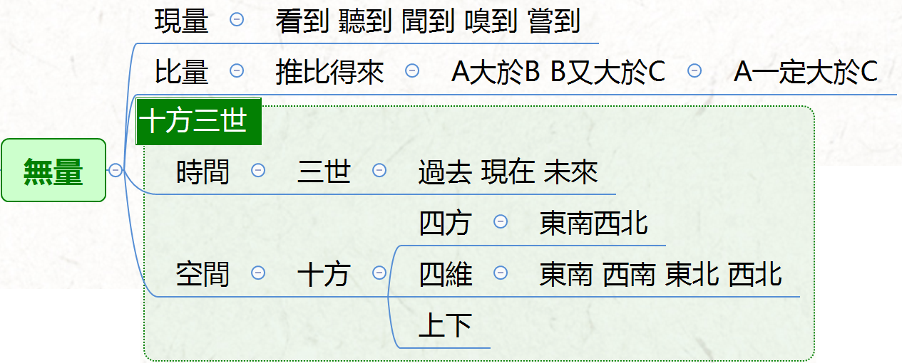

Slide 8
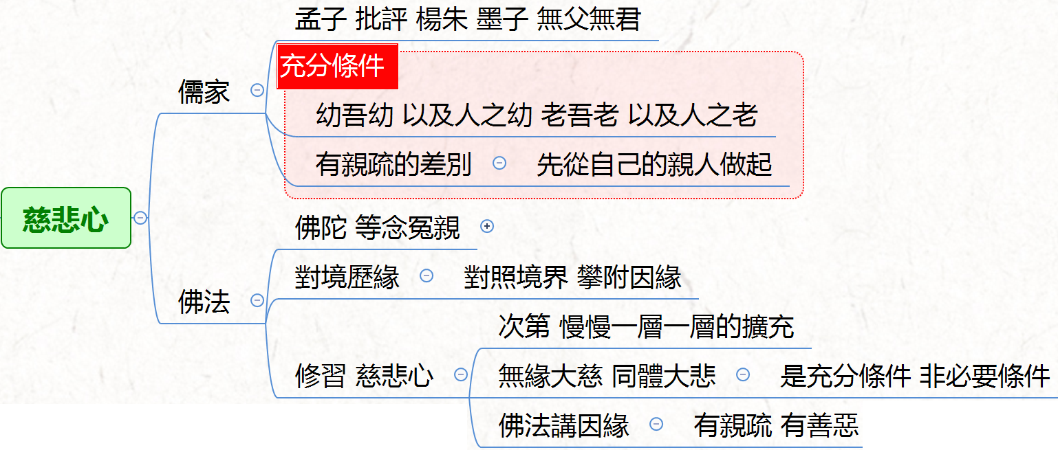


Slide 9
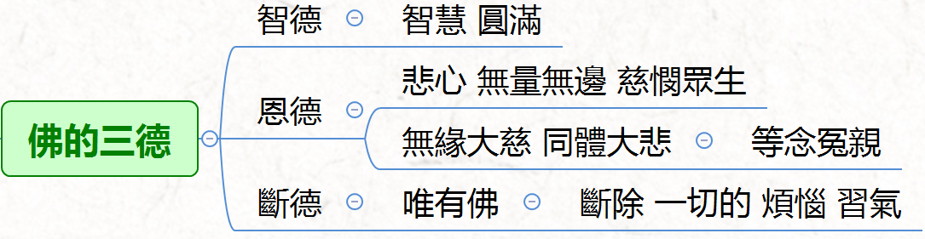


Slide 10
十
法
界
四
聖
佛
菩薩
緣覺
聲聞
六
凡
天
人
阿修羅
餓鬼
三
惡
道
畜生 (傍生)
地獄

Slide 11
眾生無邊誓願度
煩惱無盡誓願斷
法門無量誓願學
佛道無上誓願成

